Slide 1
Калькулятор квадратных уравнений
Ларин Илья 10-4 класс

Slide 2
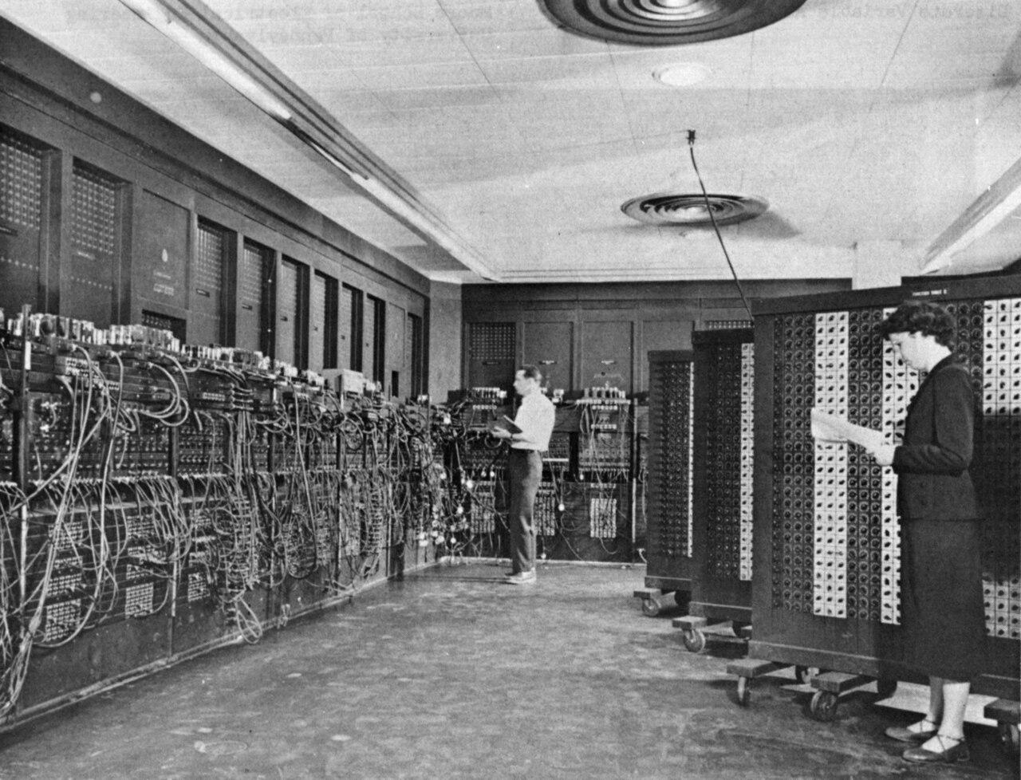
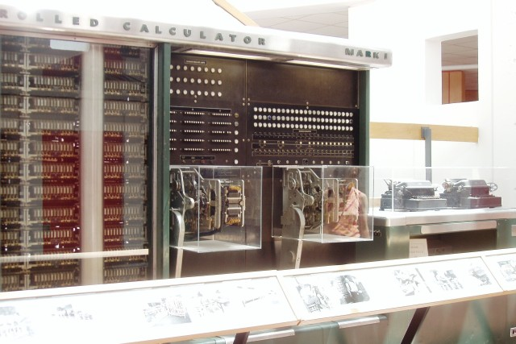
История создания компьютеров
ЭНИАК
Марк 1

Slide 3
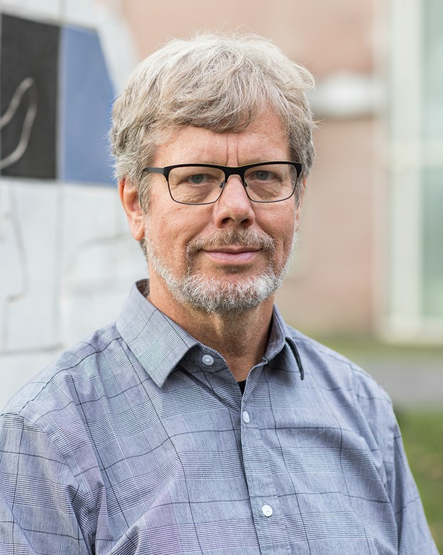

История Python
Гвидо Ван Россум

Slide 4




Использованные библиотеки
NumPy
SymPy

Slide 5
Спасибо за внимание

